Slide 1

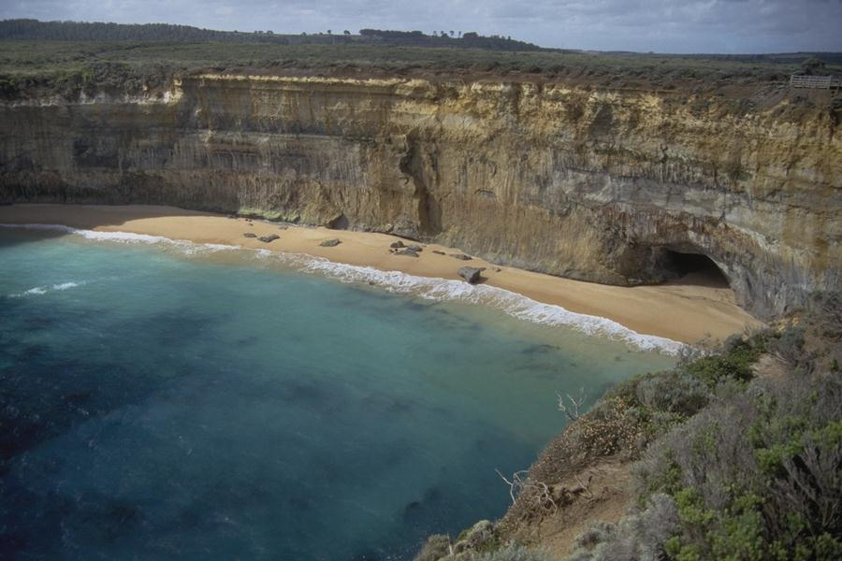
Tente ler sem chorar!!!

Slide 2
Corri ao mercado para comprar uns presentinhos, que eu não havia conseguido comprar antes.

Slide 3
Quando eu vi todas aquelas pessoas no mercado, comecei a reclamar comigo mesma,
Isto vai demorar a vida toda, e eu ainda tenho tantas coisas para fazer, outros lugares para ir.

Slide 4
Como eu gostaria de poder apenas me deitar, dormir e só acordar após tudo isso.

Slide 5
Sem notar, eu fui andando até a seção de brinquedos, e lá eu comecei a bisbilhotar os preços, imaginando se as crianças realmente brincam com esses brinquedos tão caros.

Slide 6
Enquanto eu olhava a seção de brinquedos, eu notei um garoto de mais ou menos 5 anos pressionado uma boneca contra o peito.

Slide 7
Ele acarinhava o cabelo da boneca e olhava tão triste, e fiquei tentando imaginar para quem seria aquela boneca que ele tanto apertava.

Slide 8
O menino virou-se para uma senhora próximo à ele e disse:
Vovó, você tem certeza que eu não tenho dinheiro suficiente para comprar esta boneca?

Slide 9
A senhora respondeu: Você sabe que o seu dinheiro não é suficiente, meu querido!

Slide 10
E ela disse ao menino, que ele poderia ficar ali olhando os brinquedos por 5 minutos, enquanto ela iria olhar outra coisa.

Slide 11
O pequeno menino estava segurando a boneca em suas mãos.
Finalmente eu comecei a andar em direção ao garoto e perguntei para quem ele queria dar aquela boneca.

Slide 12
E ele respondeu:
"Esta é a boneca que a minha irmã mais adorava, e queria muito ganhar.
Ela estava tão certa que o Papai daria esta boneca para ela este ano.

Slide 13
"Eu disse: "Não fique tão preocupado, eu acho que ele irá dar a boneca para sua irmã."
Mas ele triste me disse:
"Não, o Papai não poderá levar a boneca onde ela está agora.

Slide 14
Eu tenho que dar esta boneca pra minha mãe, assim ela poderá dar a boneca à minha irmã, quando ela for lá."
Seus olhos se encheram de lágrimas enquanto ele falava:

Slide 15
"Minha irmã teve que ir embora para sempre. O papai me disse que a mamãe também irá embora para perto dela em breve. Então eu pensei que a mamãe poderia levar a boneca com ela e entregar a minha irmã.".

Slide 16
Meu coração parou de bater.
Aquele garotinho olhou para mim e me disse: "Eu disse ao papai para dizer a mamãe não ir ainda.
Eu pedi à ele que esperasse até eu voltar do mercado."

Slide 17
Depois ele me mostrou uma foto muito bonita dele rindo, e me disse:
"Eu também quero que a mamãe leve esta foto, assim ela também não se esquecerá de mim.

Slide 18
Eu amo a minha mãe e gostaria que ela não tivesse que partir agora, mas meu pai disse que ela tem que ir para ficar com a minha irmãzinha."
Ai ele ficou olhando para a boneca com os olhos tristes e muito quietinho.

Slide 19
Eu rapidamente procurei minha carteira e peguei algumas notas e disse para o garoto: "E se nós contássemos novamente o seu dinheiro, só para termos certeza de que você tem o dinheiro para comprar a boneca?

Slide 20
Coloquei as minhas notas junto ao dinheiro dele, sem que ele percebesse, e começamos a contar o dinheiro.
Depois que contamos, o dinheiro iria dar para comprar a boneca e ainda sobraria um pouco.

Slide 21
E o garotinho disse: "Obrigado Senhor por atender o meu pedido e me dar o dinheiro suficiente para comprar a boneca"

Slide 22
Aí ele olhou para mim e disse: "Ontem antes de dormir eu pedi à Deus que fizesse com que eu tivesse dinheiro suficiente para comprar a boneca, assim a mamãe poderia levar a boneca.

Slide 23
Ele me ouviu ...e eu também queria um pouco mais de dinheiro para comprar uma rosa branca para minha mãe, mas eu não ousaria pedir mais nada à Deus, e Ele me deu dinheiro suficiente para comprar a boneca e a rosa branca.

Slide 24
Você sabe, a minha mãe adora rosas brancas.
Uns minutos depois, a senhora voltou e eu fui embora sem ser notada.
Terminei minhas compras num estado totalmente diferente do que havia começado.

Slide 25
Entretanto não conseguia tirar aquele garotinho do meu pensamento.
Então lembrei-me de uma notícia no jornal local de dois dias atrás, quando foi mencionado que um homem bêbado numa caminhonete, bateu em outro carro, e que no carro estavam uma jovem senhora e uma menininha.

Slide 26
A criança havia falecido na mesma hora e a mãe estava em estado grave na UTI, e que a família havia decidido desligar as máquinas, uma vez que a jovem não sairia do estado de coma.

Slide 27
E pensei, será que seria a família daquele garotinho?
Dois dias após meu encontro com o garotinho, eu li no jornal que a jovem senhora havia falecido.
Eu não pude me conter e sai para comprar rosas brancas fui ao velório daquela jovem ....

Slide 28
Ela estava segurando uma linda rosa branca em suas mãos, junto com a foto do garotinho e com a boneca em seu peito.
Eu deixei o local chorando, sentindo que a minha vida havia mudado para sempre.

Slide 29
O amor daquele garotinho por sua mãe e irmã continua gravado em minha memória até hoje.
É difícil de acreditar e imaginar que numa fração de segundos, um bêbado tenha tirado tudo daquele pequeno garotinho.

Slide 30
Agora você tem duas opções:
1. Mande esse mensagem a todos que você conhece;
2. Ou apague esta mensagem, e faça de conta que ela não tocou o seu coração.
Se você mandar essa mensagem, talvez ajude aquelas pessoas que bebem e saem dirigindo pelas ruas a pensar um pouco mais e ajude a prevenir os acidentes que acontecem durante os feriados.

Slide 31
Preocupe-se um pouco com as outras pessoas, antes de sair dirigindo bêbado pelas ruas, e pegue as chaves daqueles que julgar necessário, você estará salvando outras vidas e a sua vida também!
E assim vamos levando a vida.

Slide 32
Tenha uma ótima Semana!

